Slide 1
DON’T WORRY
MAMA PAPA
1조
엄민지 천성준 이정민 김남규

Slide 2
목차
1. 계기
- 주제 선정 계기
- 기존의 문제점
- 개선방향
2. 아이디어
- 앱
- 설계도
3. 결과물
- 평가

Slide 3
1
계기

Slide 4
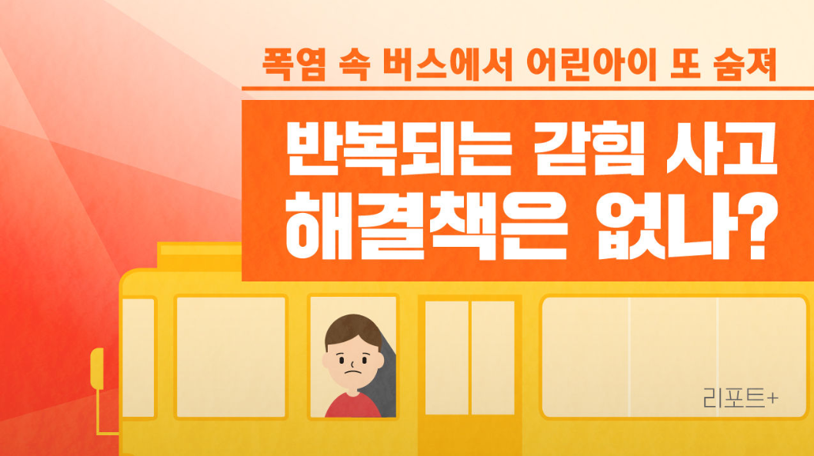

Slide 5
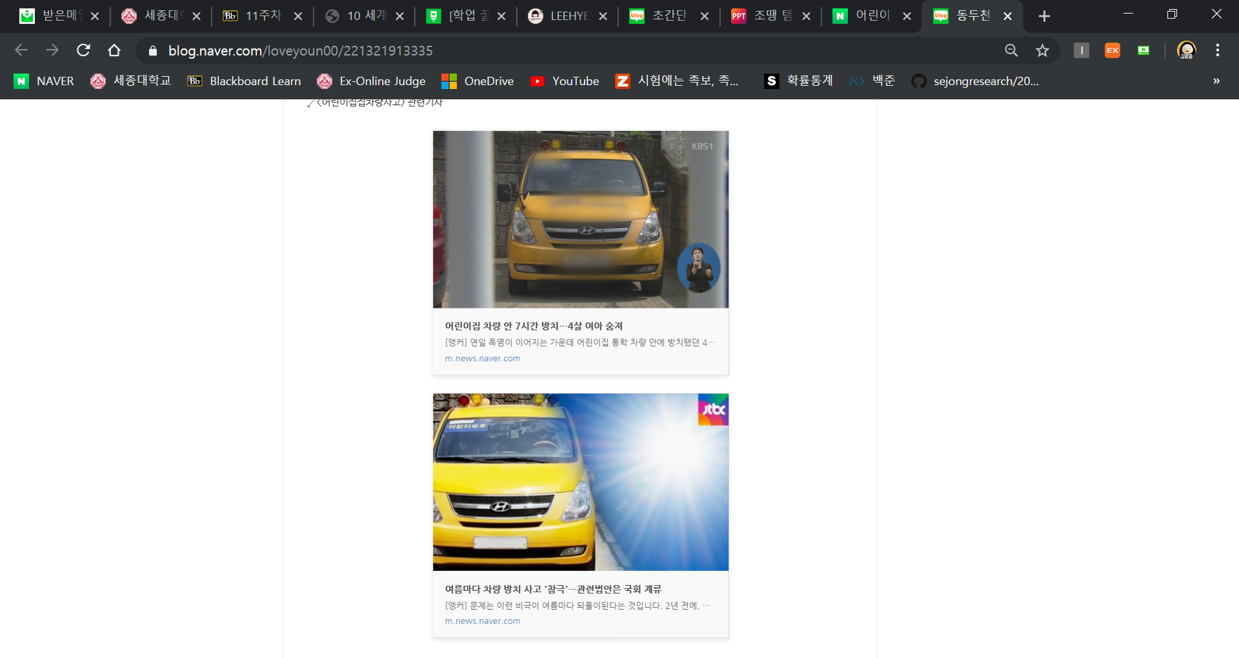
◇반복되는 어린이 차량 사고…'처벌 강화' 목소리도
◇'몰랐다'는 어린이집, 관련자 책임 피하기 어려워

Slide 6
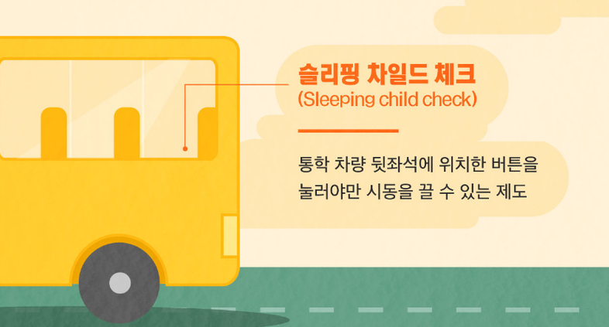

Slide 7
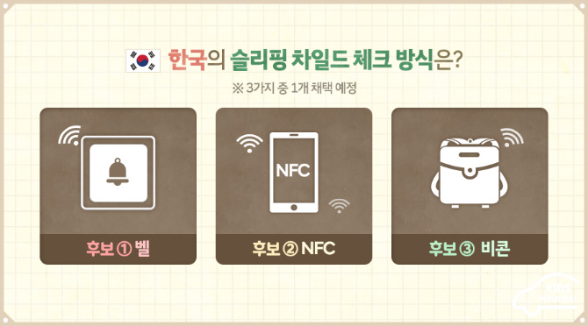

Slide 8
기존의 문제점
기존의 문제점
기존의 문제점
기존의 문제점
-분실 위험
-건전지 문제
-비싼 비용
-제 3자가
알기 어려움
-운전자가
번거로움
-유지비가 든다
- 번거로움
벨방식
NFC
비콘

Slide 9
개선 방향
기존의 문제점
기존의 문제점
스마트방석
V S
PIR + 초음파

Slide 10
2
아이디어

Slide 11
설계도
소리해제 버튼
비상벨
문
초음파
초음파
운전석

Slide 12

설계도
소리해제 버튼
비상벨
문
초음파
초음파
부저
PIR
운전석

Slide 13





앱
움직임이 파악되었습니다.
확인 후 소리 해제를 눌러주세요
물체가 파악되었습니다.
확인해주세요
알림창
비상벨을 눌렀습니다.
확인 후 소리 해제를 눌러주세요

Slide 14

움직임 발생시
소리해제 버튼
비상벨
문
초음파
초음파
운전석

Slide 15
앱
움직임이 파악되었습니다.
확인 후 소리 해제를 눌러주세요
알림창

Slide 16

물체 감지시
소리해제 버튼
비상벨
문
초음파
초음파
운전석

Slide 17
앱
물체가 파악되었습니다.
확인해주세요
알림창

Slide 18
설계도
소리해제 버튼
비상벨
문
초음파
초음파
운전석

Slide 19
앱
비상벨을 눌렀습니다.
확인 후 소리 해제를 눌러주세요
알림창

Slide 20
3
결과물

Slide 21
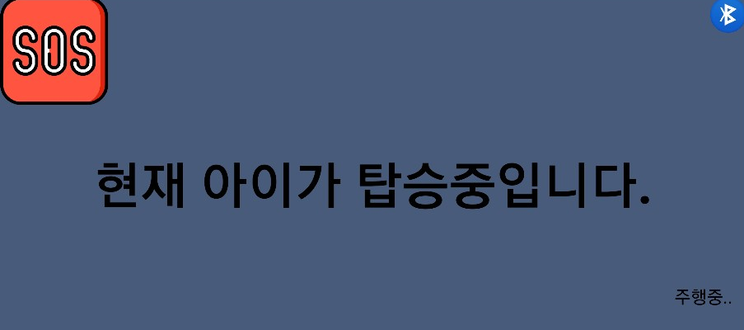
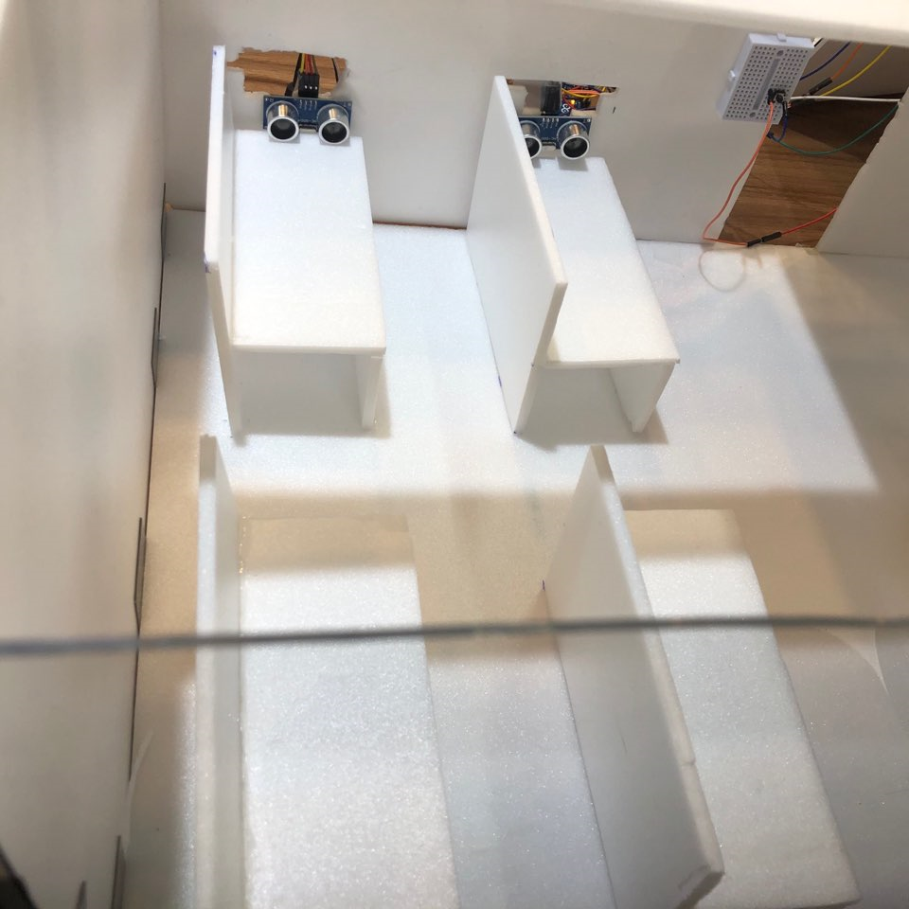
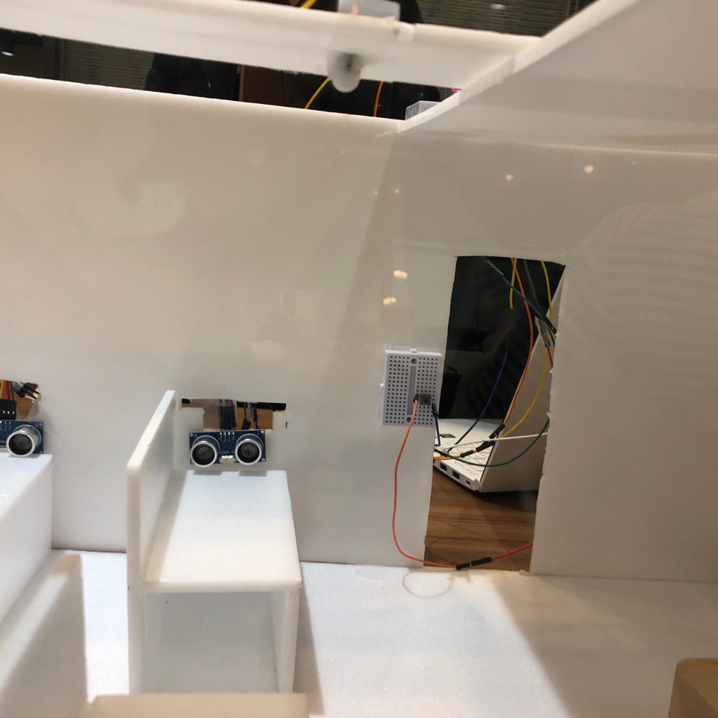
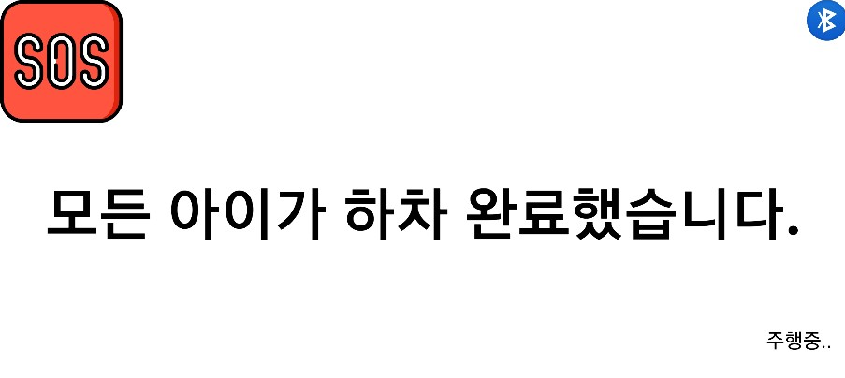
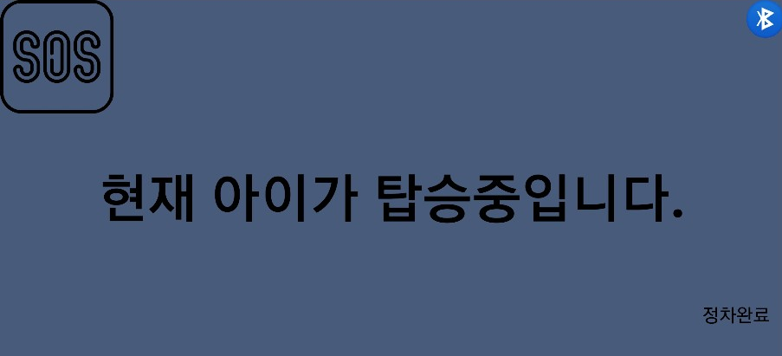

Slide 22
담당자가 아니더라도 외부인이 알 수 있음
평
가
다양한 센서로
정확성을 극대화

Slide 23
Q & A

Slide 24
FIN
감사합니다

